Slide 1
Proyección del Calendario para el período de gestión de episodios de calidad del aire en el Valle de Aburrá
Primer semestre del 2023

Slide 2
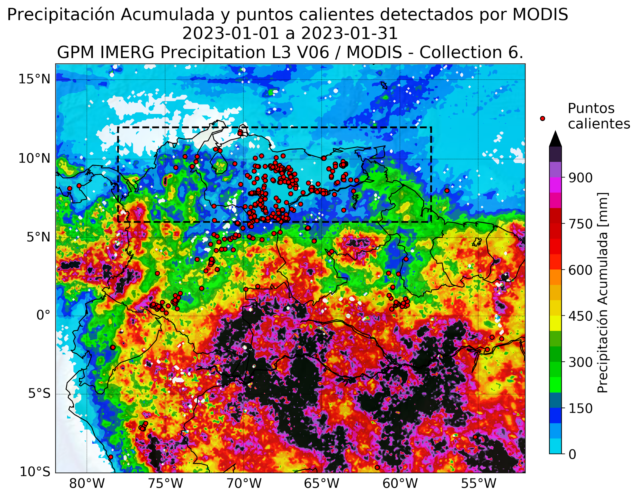
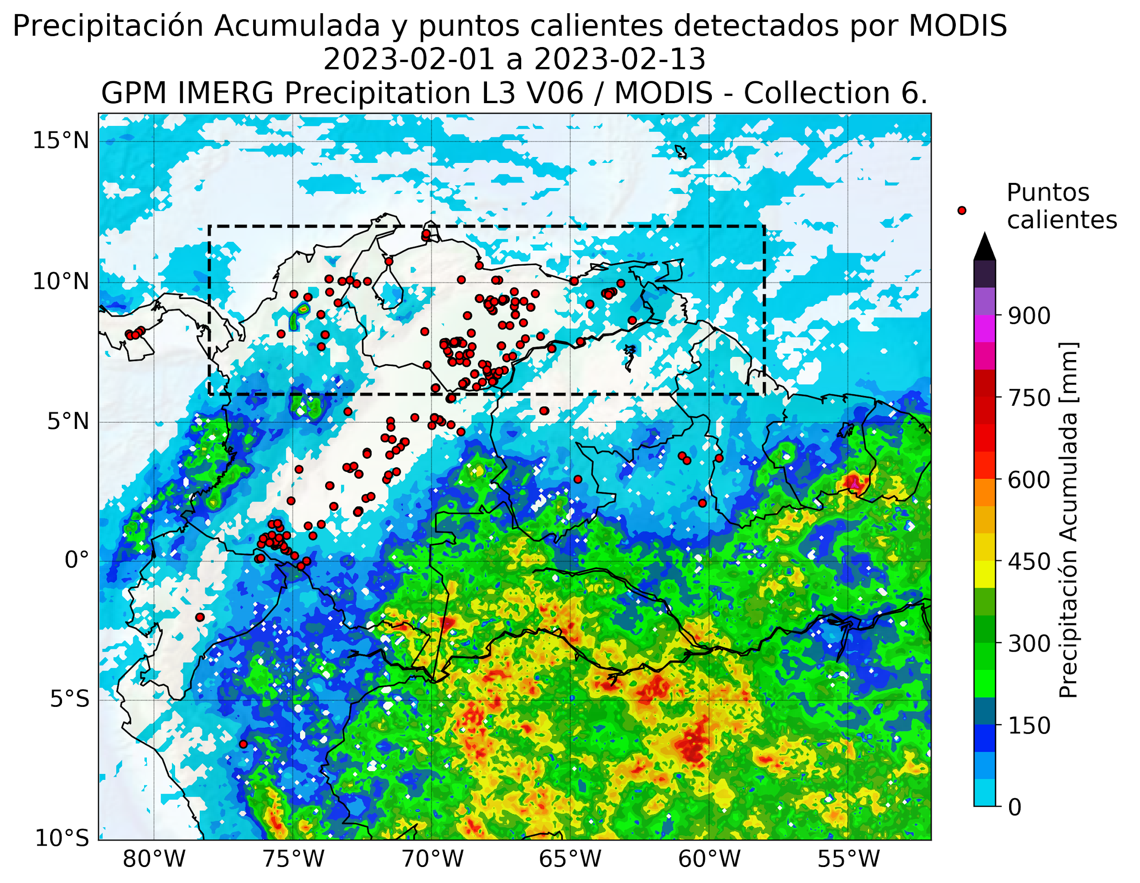
Condiciones actuales
Precipitación y ubicación de posibles incendios
1 a 31 de enero de 2023
1 a 13 de febrero 2023
Figura 1. Precipitación y puntos calientes para la región norte de Suramérica durante el mes de enero de 2023 y los primeros 13 días de febrero de 2023.
Los registros de precipitación muestran un leve incremento en los acumulados de lluvia para la región norte de Colombia y Venezuela en los primeros días del mes de enero de 2023, comparados con el mes de diciembre de 2022.
Por otra parte, el número de puntos calientes asociados a incendios de cobertura vegetal se mantiene cercano a la media multianual.

Slide 3
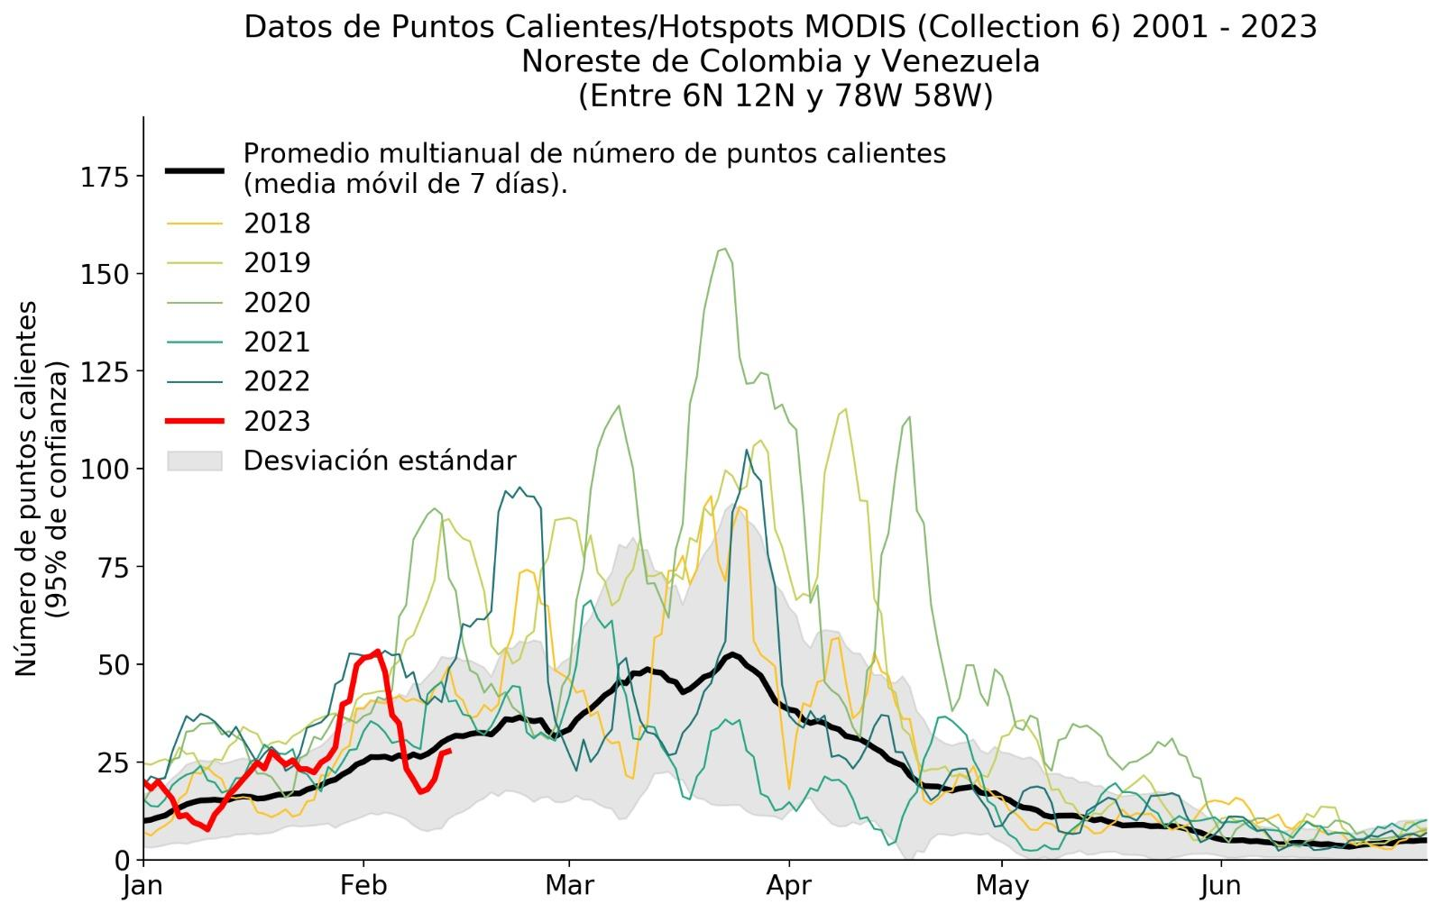
Condiciones actuales
Ciclo anual de posibles incendios
Figura 2. Variación del número de puntos calientes en la region noreste de Colombia y Venezuela para los años 2018 a 2023. Se muestra el primer semester dado que es el período en el que se presentan las variaciones significativas.
La variación del número de puntos calientes para lo que va corrido del 2023 muestra un aumento en la cantidad de posibles incendios para los últimos días del mes de enero y los primeros del mes de febrero.

Slide 4
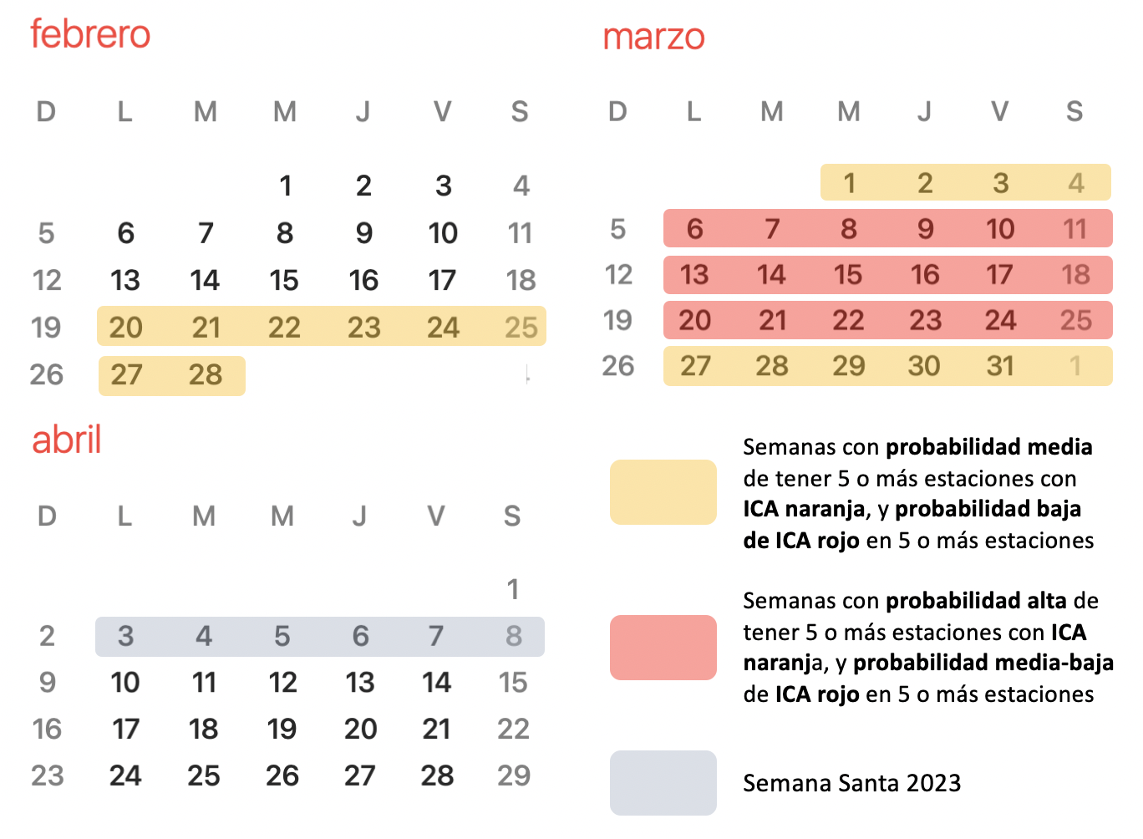
Calendario proyectado primer semestre 2023
El comportamiento anual de las concentraciones de PM2.5 en el Valle de Aburrá hace necesario proyectar un calendario de las posibles afectaciones a la calidad de aire del primer semestre del año 2023, fundamentado en el análisis de las condiciones climáticas actuales y futuras, y de los registros históricos del material particulado en la región.
El calendario indica que las semanas entre el 6 y el 25 de marzo de 2022 existirá una probabilidad alta de que cinco o más estaciones poblacionales presenten Índice de Calidad de Aire Dañino para Grupos Sensibles (ICA Naranja), y probabilidad media-baja que en 5 o más estaciones poblacionales se reporte concentraciones de calidad de aire Dañinas para la Salud (ICA rojo).
Por otra parte, las semanas del 20 al 28 de febrero, 1 al 4 de marzo, y 27 al 31 de marzo tendrán una probabilidad media de que cinco o más estaciones poblacionales presenten ICA Naranja y probabilidad baja que en 5 o más estaciones se registre ICA rojo.
Figura 3. Calendario proyectado para el primer periodo de gestión de episodios de Calidad de Aire en el año 2023

